Slide 1
Point d’avancement
15/01/2026

Slide 2


Data preprocessing : DNA methylation
Données brutes (BRCA.DNAmethy_filtered.csv) : 486 427 îlots CpGs et 786 patients
Étapes de preprocessing :
Filtrer les probes dont le signal est nul
Enlever les NaNs, ne sélectionner que les îlots pour lesquels au max 1% valeurs manquantes
Pour les NaNs restants:
On enlève l’îlot en entier ?
On remplace par la moyenne ? Médiane ? Zero (on introduis un biais biologique)
ANOVA F-test
Les hypothèses de distributions normales des résidus peut-être validée ?
-> Sinon on transforme les ß values en M-values (log( ß /(1-ß)))
Homogeneité de la variance ?
Levene’s test / Bartlett Test
Solution : Welch’s ANOVA
On filtre par p-value < 0.05 ?
Association îlots CpGs -> Gènes
Package CpGtools
Passage sur R pour faire l’association
Illumina 450k manifest.csv
Ranjbari et al.
Min-Max Scaling
Low – Variance Filter (0.02 threshold)
ANOVA (p<0.05)
Resulting in 582 features (genes or CpGs ?)

Slide 3
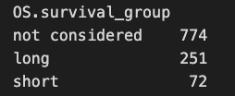
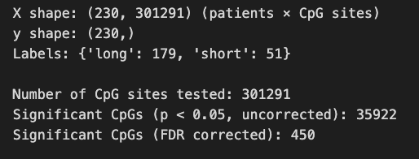
Data preprocessing : Données cliniques
En ne considérant que les classes long vs short :

Slide 4
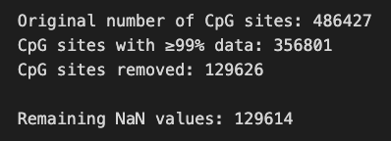
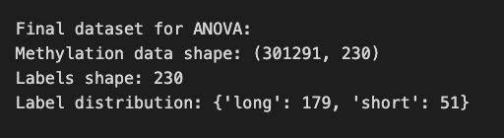


Data preprocessing : Résultats
ANOVA F-test + Correction de Benjamini – Hochberg
Mapping des îlots CpGs avec les regions de genes avec le manifest Illumina HumanMethylation450 v1.2

